Slide 1

Кировское областное государственное профессиональное образовательное бюджетное учреждение
«Слободской колледж педагогики и социальных отношений»
Разработка программного обеспечения для извлечения информации из больших объемов текстовых данных
Выполнила:
Поглазова Валерия Владимировна
Группа: 21П-1
Специальность:
09.02.07 Информационные
системы и программирование
Руководитель: Калинин Арсений
Олегович
2025

Slide 2
РАЗРАБОТКА ПРОГРАММНОГО ОБЕСПЕЧЕНИЯ ДЛЯ ИЗВЛЕЧЕНИЯ ИНФОРМАЦИИ ИЗ БОЛЬШИХ ОБЪЕМОВ ТЕКСТОВЫХ ДАННЫХ
Цели и задачи
Цель дипломного проекта - заключается в разработка и реализации программного обеспечения, способного эффективно извлекать заданную информацию из больших объемов текстовых данных, преобразовывать ее в удобный для анализа и дальнейшей обработки структурированный формат, обеспечивая высокую скорость и точность извлечения.
Задачи
Описать предметную область
Разработать техническое задание на создание программного продукта
Описать архитектуру программы
Описать алгоритмы и функционирование программы
Провести тестирование и опытную эксплуатацию
Разработать руководство оператора

Slide 3

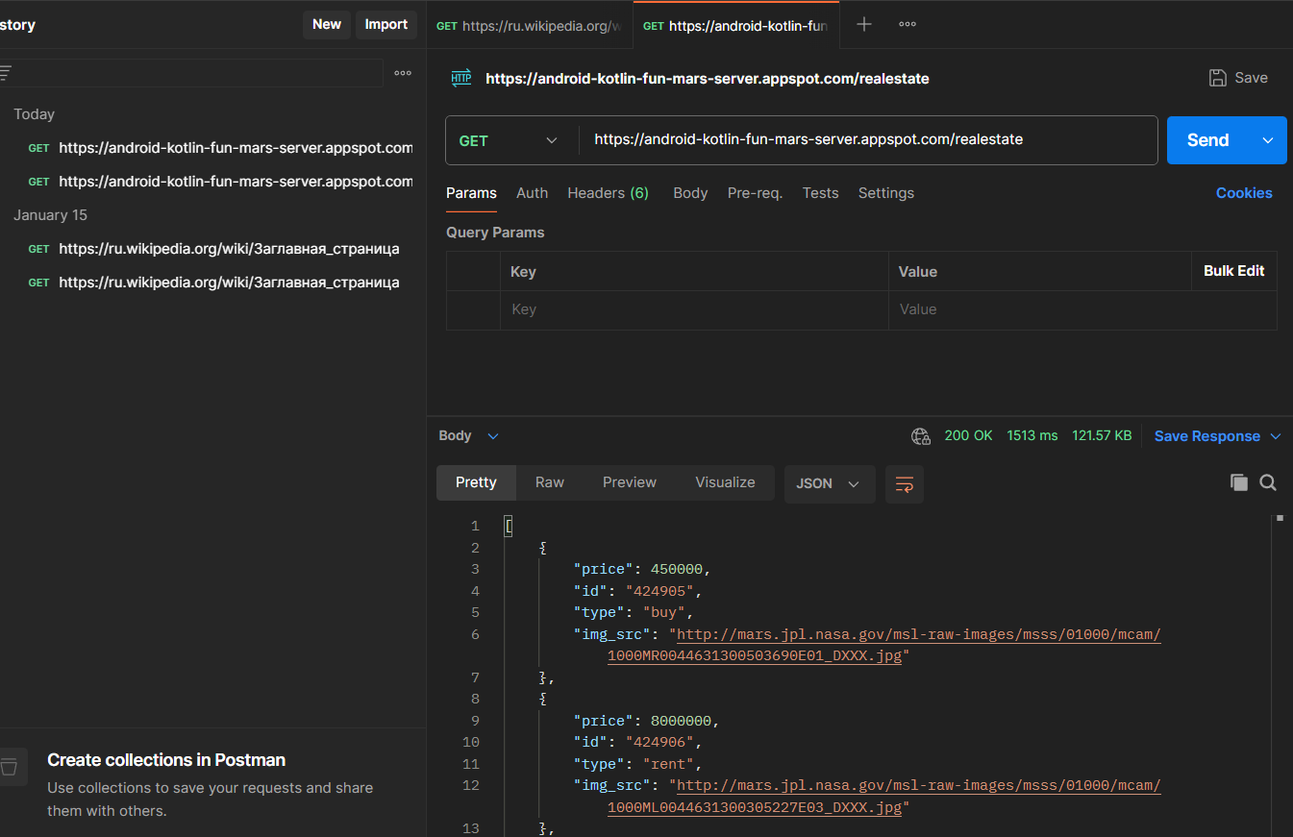
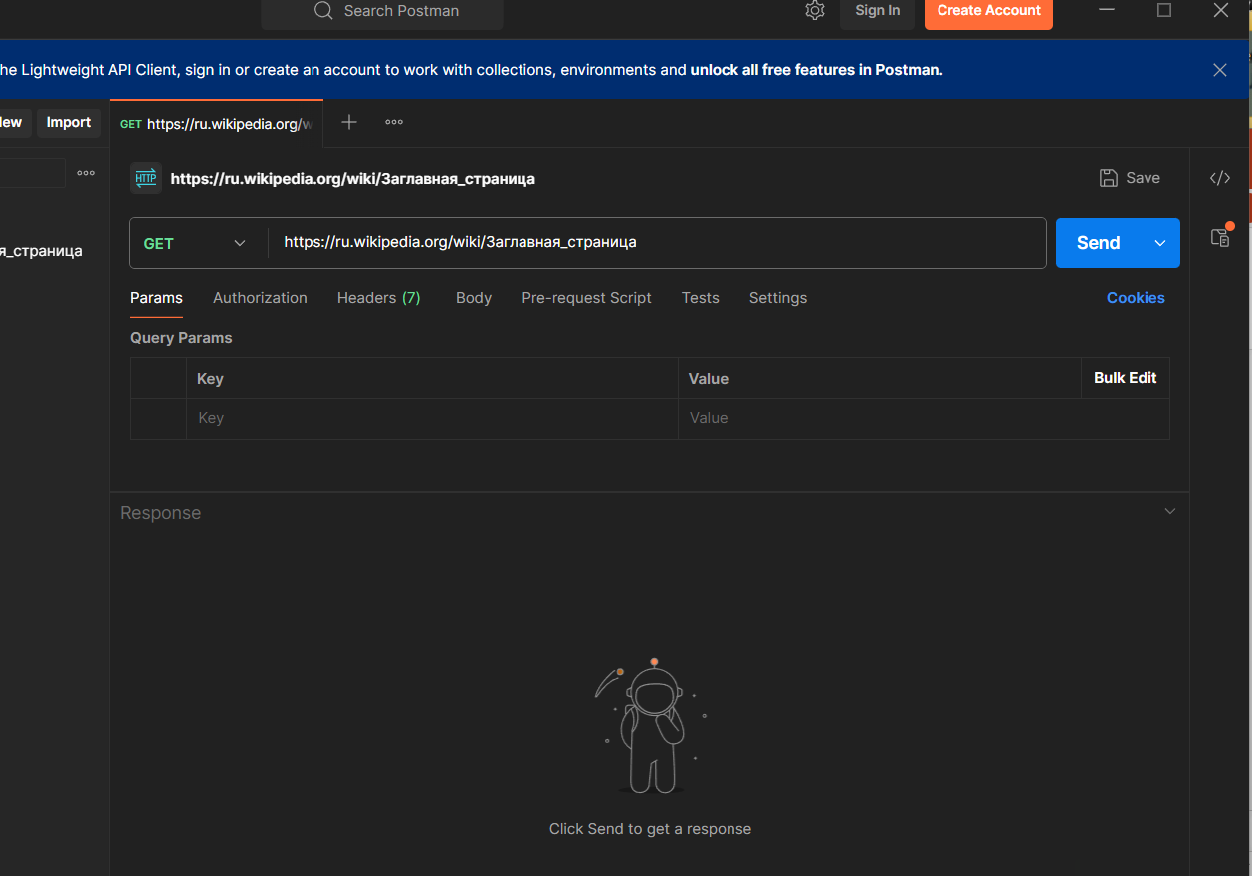
РАЗРАБОТКА ПРОГРАММНОГО ОБЕСПЕЧЕНИЯ ДЛЯ ИЗВЛЕЧЕНИЯ ИНФОРМАЦИИ ИЗ БОЛЬШИХ ОБЪЕМОВ ТЕКСТОВЫХ ДАННЫХ
Программа аналог
Postman

Slide 4

РАЗРАБОТКА ПРОГРАММНОГО ОБЕСПЕЧЕНИЯ ДЛЯ ИЗВЛЕЧЕНИЯ ИНФОРМАЦИИ ИЗ БОЛЬШИХ ОБЪЕМОВ ТЕКСТОВЫХ ДАННЫХ
Анализ предметной области
Извлечение информации из больших объемов текстовых данных (IEBD - Information Extraction from Big Data )— это процесс автоматического извлечения структурированной информации из неструктурированных или полуструктурированных текстовых данных.

Slide 5
РАЗРАБОТКА ПРОГРАММНОГО ОБЕСПЕЧЕНИЯ ДЛЯ ИЗВЛЕЧЕНИЯ ИНФОРМАЦИИ ИЗ БОЛЬШИХ ОБЪЕМОВ ТЕКСТОВЫХ ДАННЫХ
Диаграмма вариантов использования

Slide 6
РАЗРАБОТКА ПРОГРАММНОГО ОБЕСПЕЧЕНИЯ ДЛЯ ИЗВЛЕЧЕНИЯ ИНФОРМАЦИИ ИЗ БОЛЬШИХ ОБЪЕМОВ ТЕКСТОВЫХ ДАННЫХ
Алгоритм работы программы

Slide 7



РАЗРАБОТКА ПРОГРАММНОГО ОБЕСПЕЧЕНИЯ ДЛЯ ИЗВЛЕЧЕНИЯ ИНФОРМАЦИИ ИЗ БОЛЬШИХ ОБЪЕМОВ ТЕКСТОВЫХ ДАННЫХ
Средства разработки
1.Среда разработки Visual Studio 2022
2. Языка программирования C#.
3. Windows Presentation Foundation (WPF)

Slide 8
РАЗРАБОТКА ПРОГРАММНОГО ОБЕСПЕЧЕНИЯ ДЛЯ ИЗВЛЕЧЕНИЯ ИНФОРМАЦИИ ИЗ БОЛЬШИХ ОБЪЕМОВ ТЕКСТОВЫХ ДАННЫХ
Основные функции программы
Загрузка данных
Сохранение результатов анализа
Предобработка данных
Извлечение информации
Формирование структурированных данных

Slide 9
РАЗРАБОТКА ПРОГРАММНОГО ОБЕСПЕЧЕНИЯ ДЛЯ ИЗВЛЕЧЕНИЯ ИНФОРМАЦИИ ИЗ БОЛЬШИХ ОБЪЕМОВ ТЕКСТОВЫХ ДАННЫХ
Демонстрация программы

Slide 10
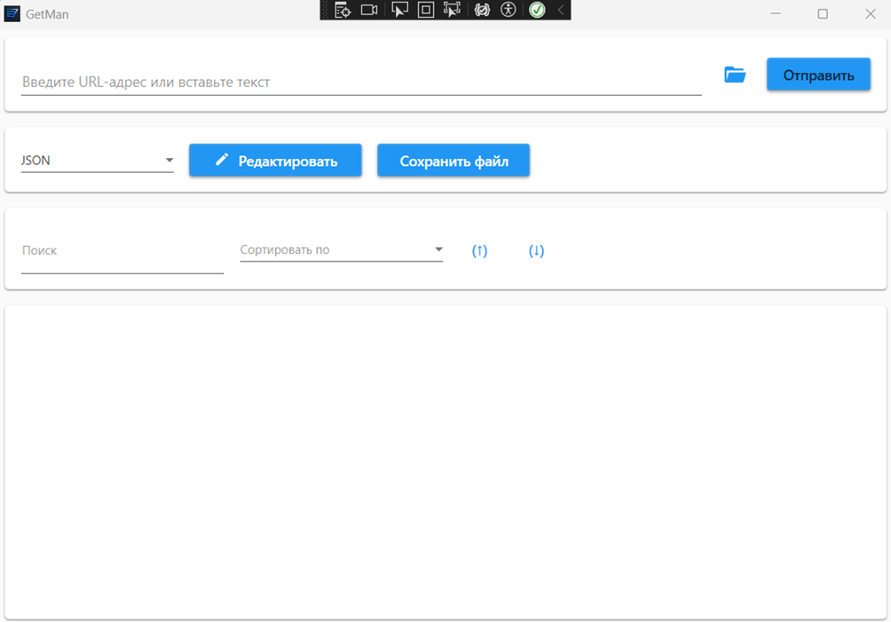
РАЗРАБОТКА ПРОГРАММНОГО ОБЕСПЕЧЕНИЯ ДЛЯ ИЗВЛЕЧЕНИЯ ИНФОРМАЦИИ ИЗ БОЛЬШИХ ОБЪЕМОВ ТЕКСТОВЫХ ДАННЫХ
Главное окно

Slide 11
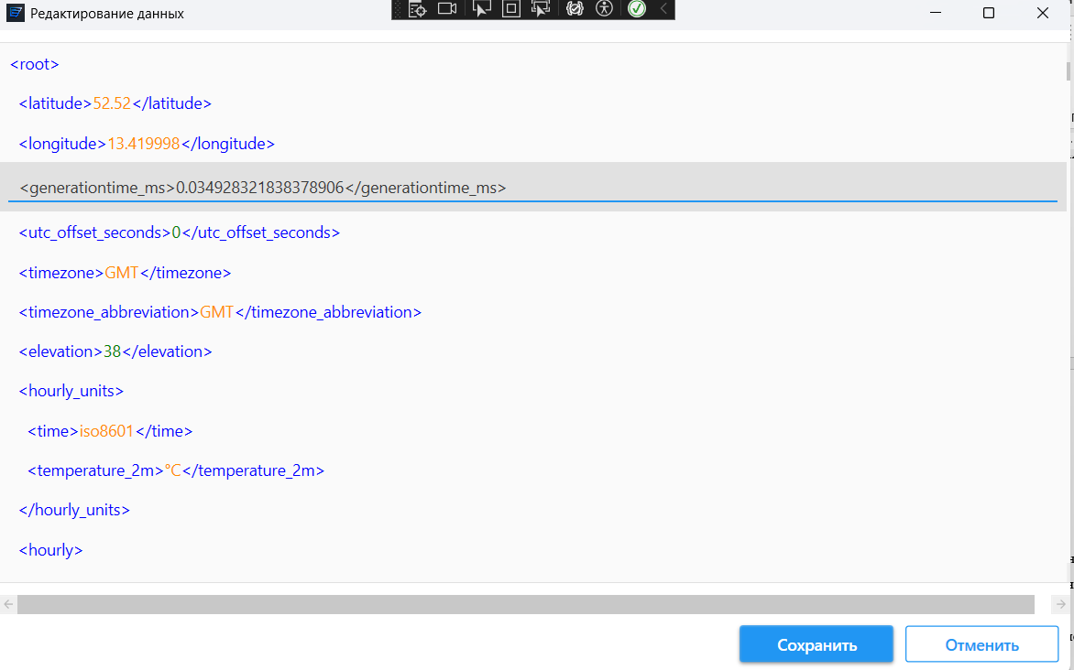
РАЗРАБОТКА ПРОГРАММНОГО ОБЕСПЕЧЕНИЯ ДЛЯ ИЗВЛЕЧЕНИЯ ИНФОРМАЦИИ ИЗ БОЛЬШИХ ОБЪЕМОВ ТЕКСТОВЫХ ДАННЫХ
Окно редактирования

Slide 12
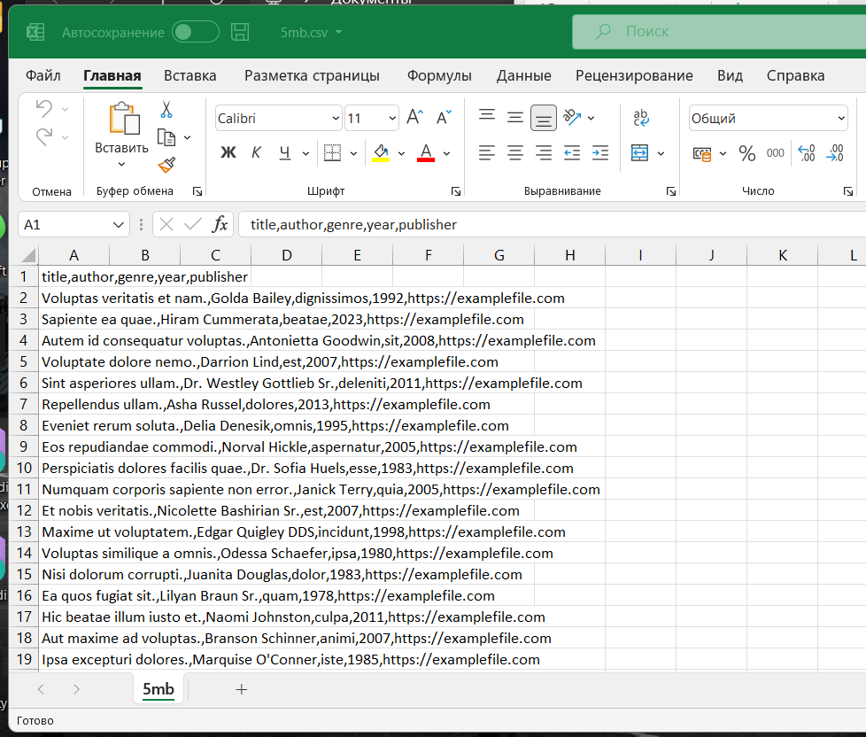
Неструктурированные данные в CSV

Slide 13
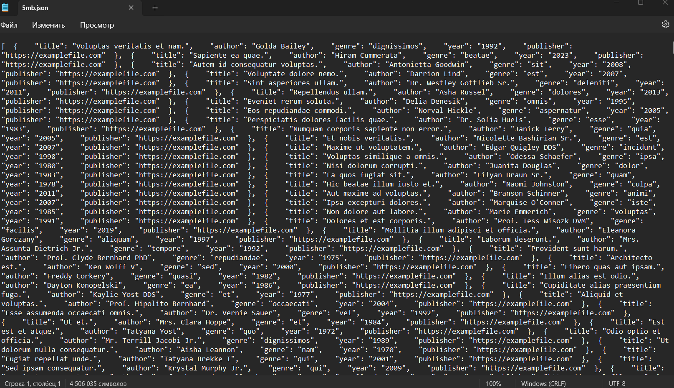
Неструктурированные данные в JSON

Slide 14
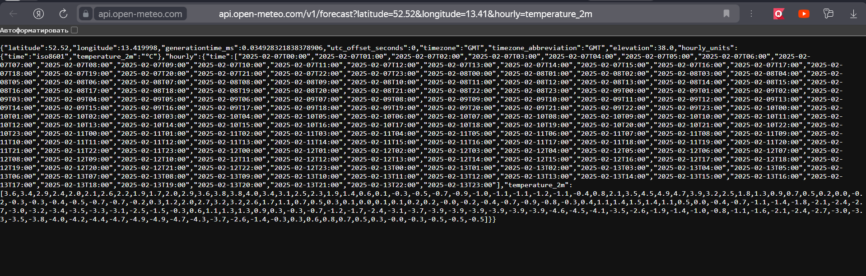
Неструктурированные данные в XML

Slide 15
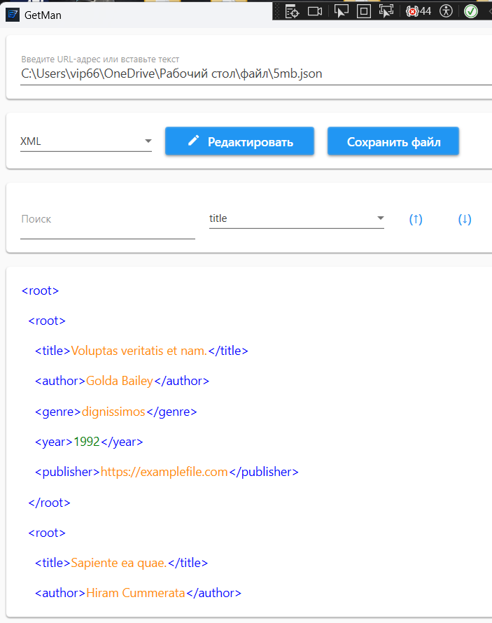

Slide 16
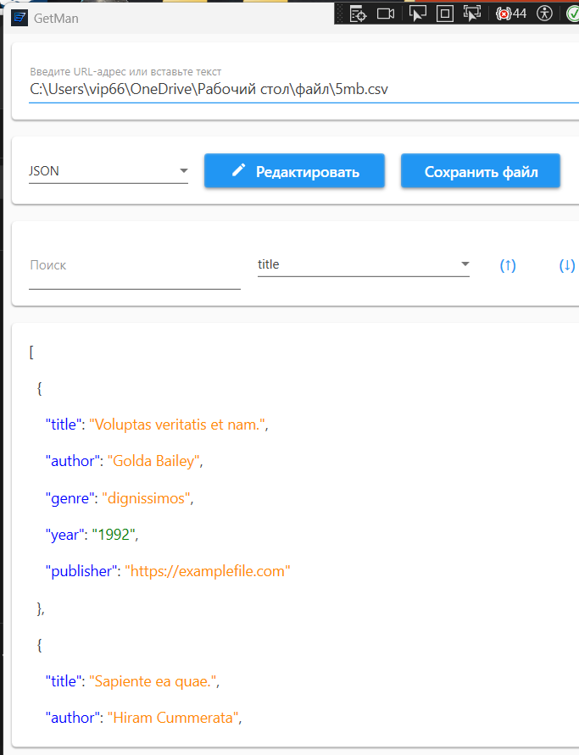
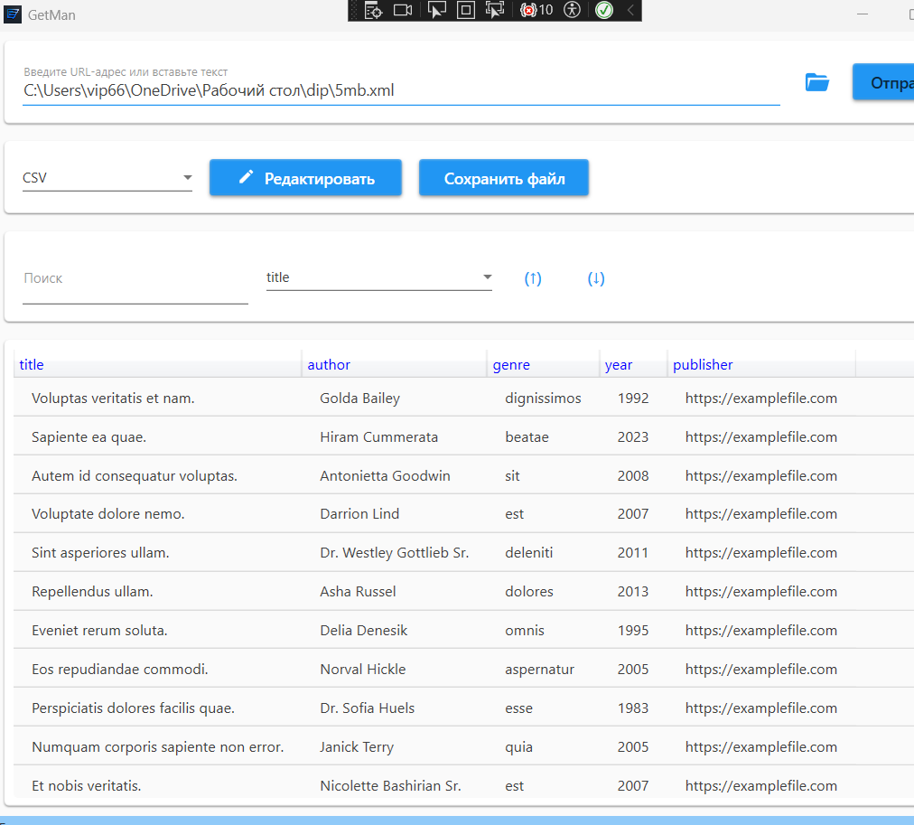

Slide 17
РАЗРАБОТКА ПРОГРАММНОГО ОБЕСПЕЧЕНИЯ ДЛЯ ИЗВЛЕЧЕНИЯ ИНФОРМАЦИИ ИЗ БОЛЬШИХ ОБЪЕМОВ ТЕКСТОВЫХ ДАННЫХ
Спасибо за внимание!

